Slide 1

Programación y Laboratorio II
Clase 04
Sobrecarga

Slide 2
Temario
Sobrecarga
¿Qué es la sobrecarga?
Sobrecarga de métodos
Sobrecarga de constructores
Sobrecarga de operadores
Operadores de conversión

Slide 3

01. Sobrecarga

Slide 4

¿Qué es la Sobrecarga?
La Sobrecarga es una de las técnicas más importantes para mejorar la usabilidad, la productividad y la legibilidad de nuestro código. Permite declarar miembros con el mismo nombre en la misma clase, siempre y cuando tengan distintos conjuntos de parámetros.

Slide 5

Miembros sobrecargables
01.
02.
MÉTODOS
CONSTRUCTORES
03.
04.
OPERADORES
INDEXADORES

Slide 6
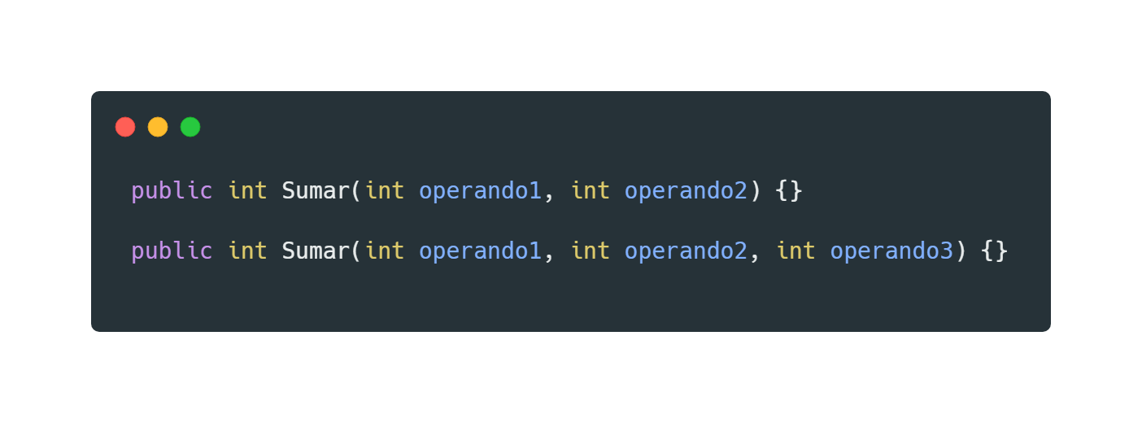
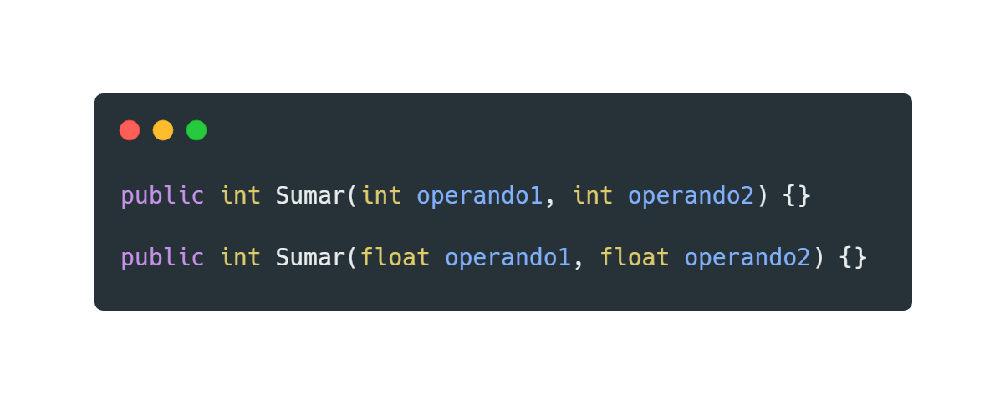
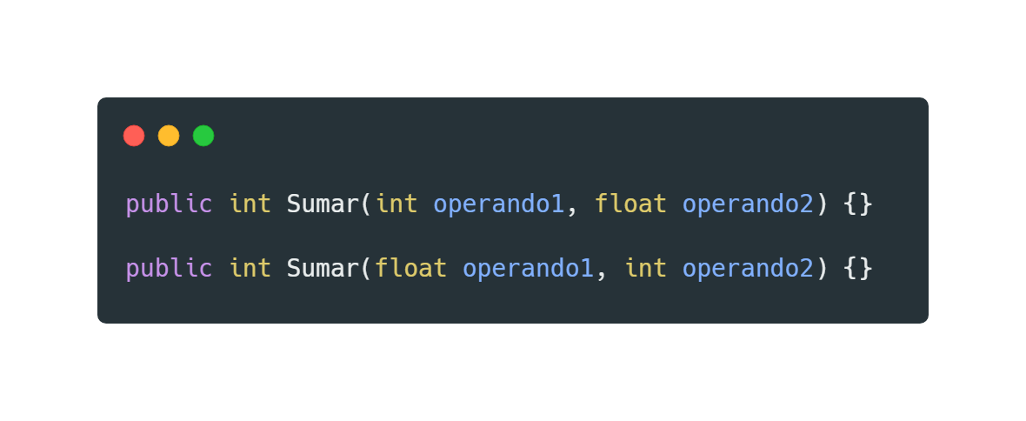
Sobrecarga de métodos
Utilizamos la sobrecarga para crear varios métodos con el mismo nombre pero con distintos parámetros:
Cantidad de los parámetros
Tipo de los parámetros
Orden de los parámetros

Slide 7
Sobrecarga de métodos
Buenas prácticas a tener en cuenta
Utilizar nombres de parámetros descriptivos.
Evitar variar arbitrariamente los nombres de los parámetros en las sobrecargas. Si un parámetro en una sobrecarga representa la misma entrada que un parámetro en otra sobrecarga, los parámetros deben tener el mismo nombre.
Evitar modificar el orden de los parámetros en miembros sobrecargados. Los parámetros con el mismo nombre deben aparecer en la misma posición en todas las sobrecargas.

Slide 8
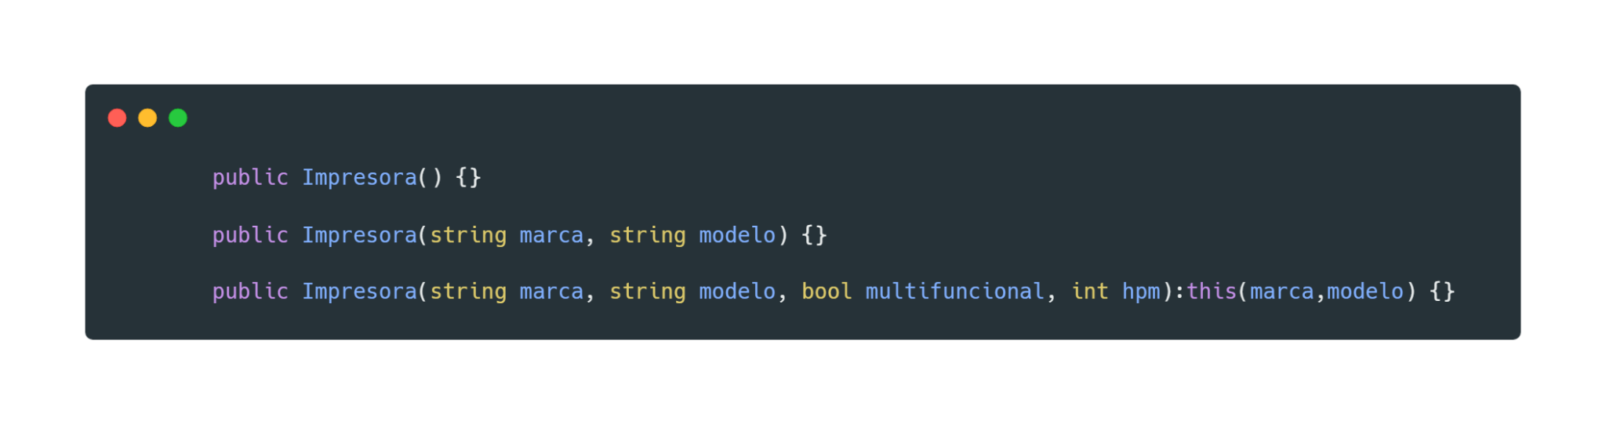
Sobrecarga de constructores
La sobrecarga de constructores permite a los objetos inicializarse de distintas formas.

Slide 9


Sobrecarga de operadores
Operadores sobrecargables y no sobrecargables
Operadores | Tipos
- ! ++ - - ~ true false | Unarios
- * / % & | ^ << >> == != > < >= <= | Binarios
==, &&, ||, ??, ?:, =>, checked, unchecked, new, typeof, default, as is | Unarios y binarios

Slide 10
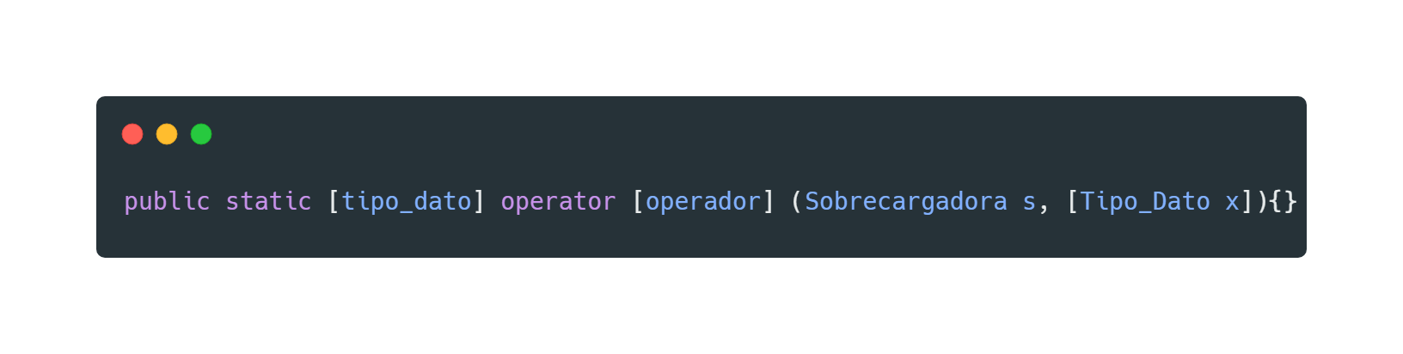
Sobrecarga de operadores
Una clase puede proporcionar la implementación personalizada de una operación en caso de que uno o ambos operandos sean del tipo de la clase.

Slide 11
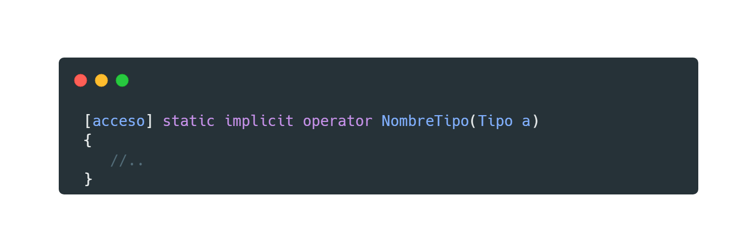
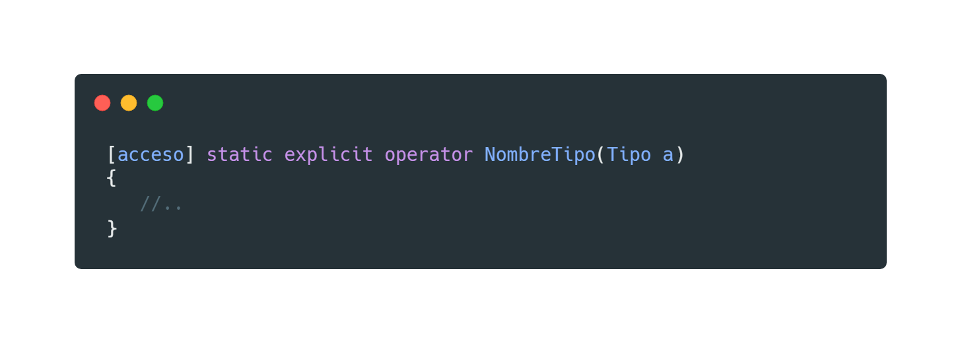
Sobrecarga de Operadores de conversión
Una Clase puede definir una conversión implícita o explícita personalizada desde o hacia otro tipo.
IMPLÍCITA
EXPLÍCITA

Slide 12
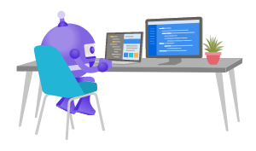
Ejercicios
I01 - Sumador
C02 - La estantería
https://codeutnfra.github.io/programacion_2_laboratorio_2_apuntes/

Slide 13
Tarea
I02 - Cotizador
C01 - Conversor binario recargado
A01 - Fahrenheit 451
https://codeutnfra.github.io/programacion_2_laboratorio_2_apuntes/

